Slide 2
Innovation organisationnelle dans le territoire
Vingt ans d’expérience de l’unité locale de santé de Matosinhos

Slide 3
Table des matières
Système de soins au Portugal
Organisation ULSM
Les avantages ULS et les éléments facilitateurs (leviers)
Les inconvénients du dispositif et les freins
Conclusion

Slide 4
Système de soins au Portugal
Le système de santé portugais est caractérisé
par trois systèmes coexistants :
    Le service national de santé (SNS),
    Régimes spéciaux d’assurance sociale maladie
    pour certaines professions (sous-systèmes de santé)
    Assurance maladie privée.

Slide 5
Système de soins au Portugal
SNS offre une couverture universelle
(il a des accords avec des entités privées pour fournir
des soins complémentaires de santé à ses utilisateurs).
25% de la population est couverte
par des sous-systèmes de santé
10% par des assurances privées
7% par des mutuelles.

Slide 6
Système de soins au Portugal
Le ministère de la Santé est responsable
de l'élaboration de la politique nationale
de la santé, ainsi que de la gestion du SNS.

Slide 7
Le SNS se caractérise par son caractère national, universel, général et gratuit
Il est national puisqu'il a une couverture nationale
Il est universel puisque tous les citoyens portugais,
tous les apatrides et les résidents étrangers en situation régulière ont accès aux mêmes soins
Il est général puisqu'il englobe des soins de santé primaires
et Hospitaliers, notamment la surveillance et la promotion
de la santé, la prévention des maladies, le diagnostic
et le traitement des patients, ainsi que la réadaptation médicale et sociale.

Slide 8
Le SNS a un caractère national, universel, général et gratuit
Il est gratuit, car le système est entièrement financé
par l'État à travers des impôts
Néanmoins, des frais sont parfois facturés, ils ne visent pas
à financer le programme, mais surtout à limiter l’accès inutile à certains services (par exemple, empêcher une personne
en hyperthermie, d’aller aux urgences au lieu d’aller
chez son médecin de famille).

Slide 9
SNS
Les soins de santé dans le SNS sont principalement fournis
par des établissements de santé publics, notamment :
    Les groupements de centres de santé
    Centres Hospitaliers/Hôpitaux
    Unités de Santé Local (ULS)

Slide 10
Les groupements de centres de santé (ACES)
Les ACES assurent de soins de santé primaires
aux communautés locales.
Chaque ACES regroupe plusieurs centres de santé, dont chacun couvre normalement la superficie d’une municipalité.
Chaque ACES comprend des unités spécialisées dans la santé de la famille, des services de santé communautaires
et des services de santé publique;

Slide 11
Centres Hospitaliers/Hôpitaux
Les établissements hospitaliers fournissent
principalement des soins spécialisés.
La plupart des hôpitaux publics intègrent désormais
des centres hospitaliers regroupant et gérant plusieurs unités hospitalières situées dans la même ville ou région.
Les hôpitaux et centres hospitaliers non intégrés sont classés dans le groupe I (local), II (régional), III (central/universitaire) ou IV (spécialisé).

Slide 12
ULS
Les unités de santé locales (ULS) - regroupent tous les centres de santé et hôpitaux situés dans une ville ou une région donnée, dans un seul établissement intégré chargé de fournir des soins de santé primaires et des soins de santé spécialisés

Slide 13
Table des matières
Système de soins au Portugal
Organisation ULSM
Les avantages ULS et les éléments facilitateurs (leviers)
Les inconvénients du dispositif et les freins
Conclusion

Slide 14
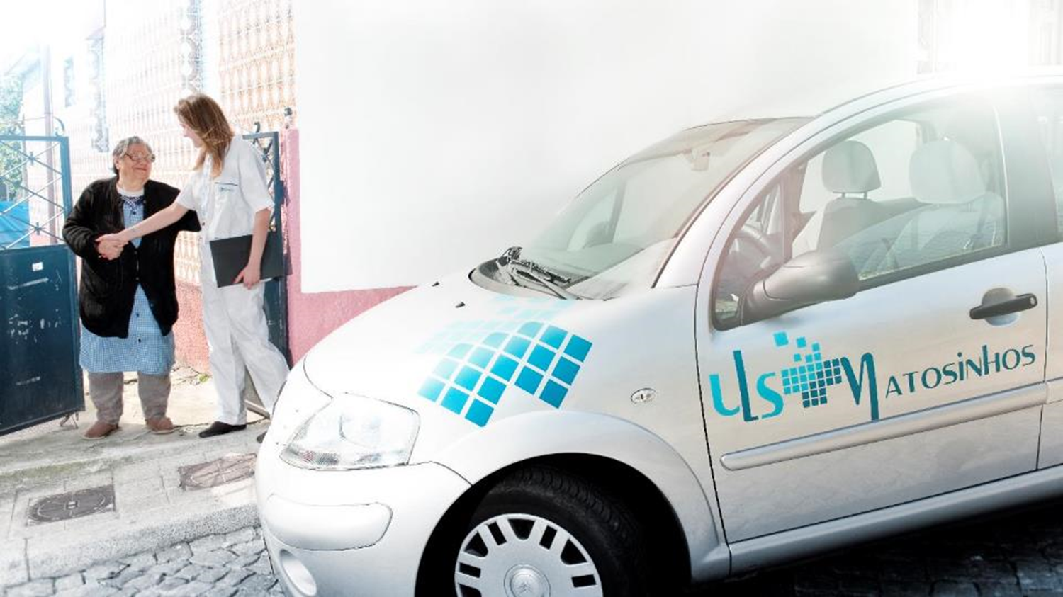
    Notre Vision :
    L’U.L.S.M., se veut comme modèle d'excellence
    et de référence : dans la promotion de la santé,
    dans la prévention des maladies et dans l’offre de soins intégrés, centré sur la personne et la communauté.
La première Unité Locale de Santé Au Portugal

Slide 15
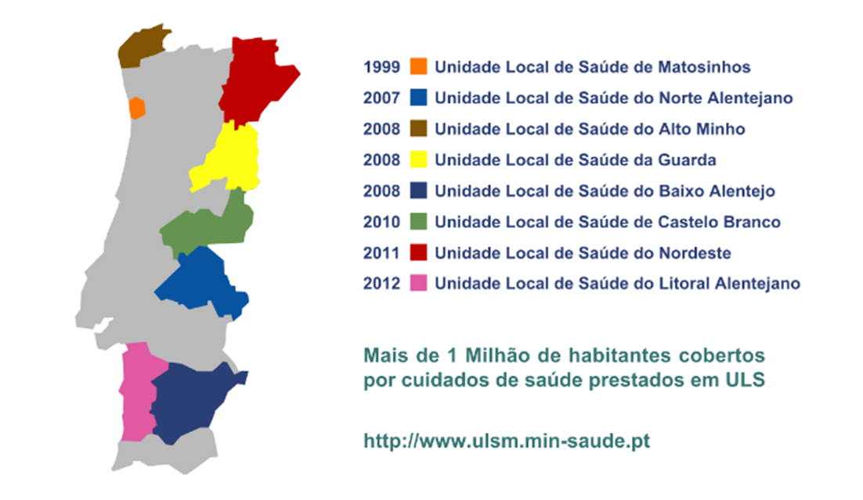

Slide 16

Qui sommes-nous ?

Slide 17
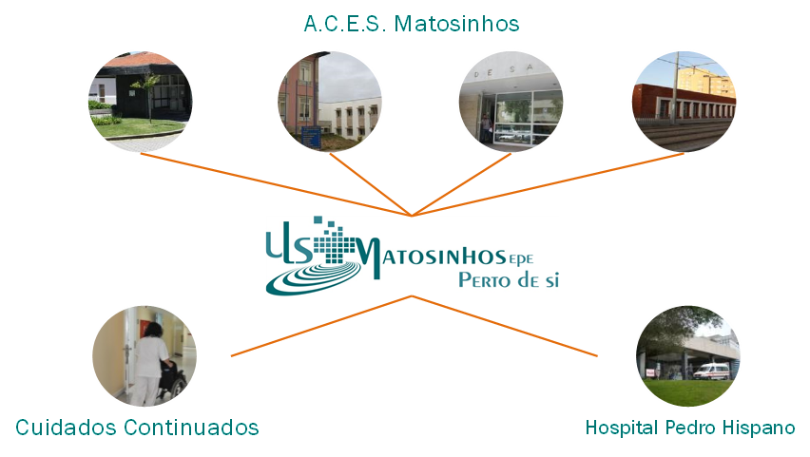

Slide 18
Qui sommes-nous ?
L’ULSM est une entité publique
Elle est intégrée au service national de santé
Son but est de fournir des soins de santé
Elle est autonome au niveau :
    Financier
    Foncier
    Administratif

Slide 19
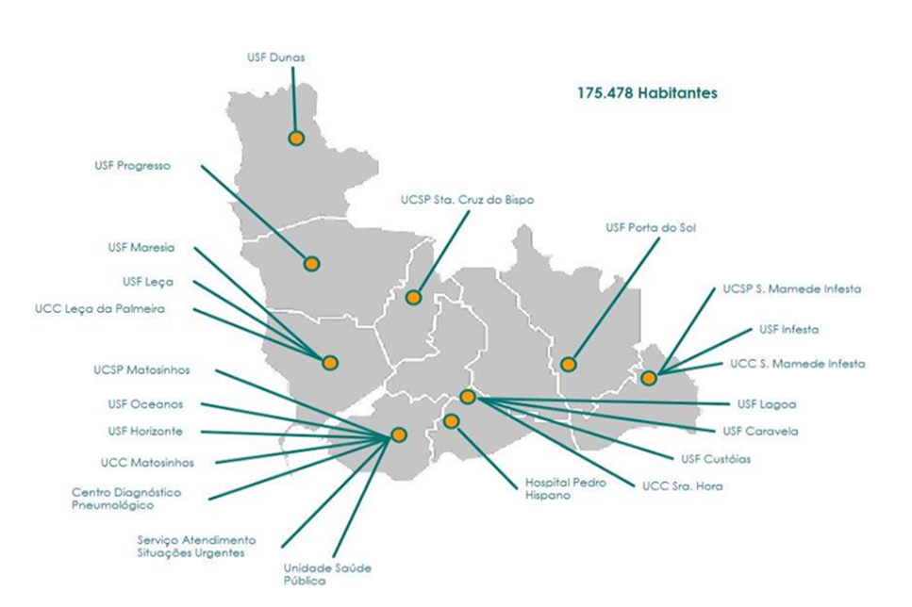
Où sommes-nous ?
L’ULSM est située dans la municipalité de Matosinhos

Slide 20
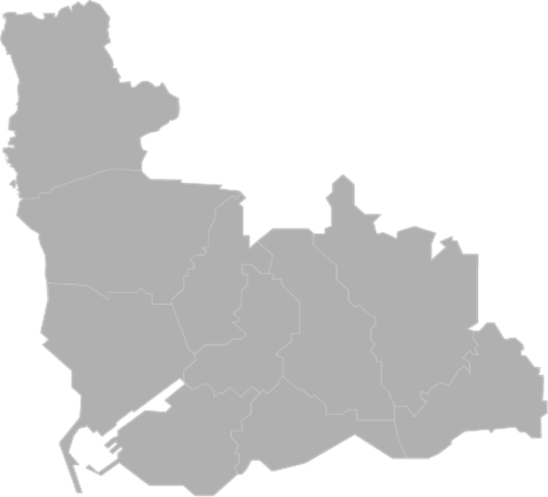
Municipalité de Matosinhos
Surface totale de 63,2 km2
175 478 habitants (recensés en 2011)
174 066 inscrits (01/2019)
Inscrits ayant un médecin de famille : 98,4%
HPH (Hôpital Pedro Hispano) est l’hôpital de référence direct pour les usagers venant des municipalités de Vila do Conde
et de Póvoa de Varzim prenant soins d’une population d’environ 318 mille usagers.

Slide 21
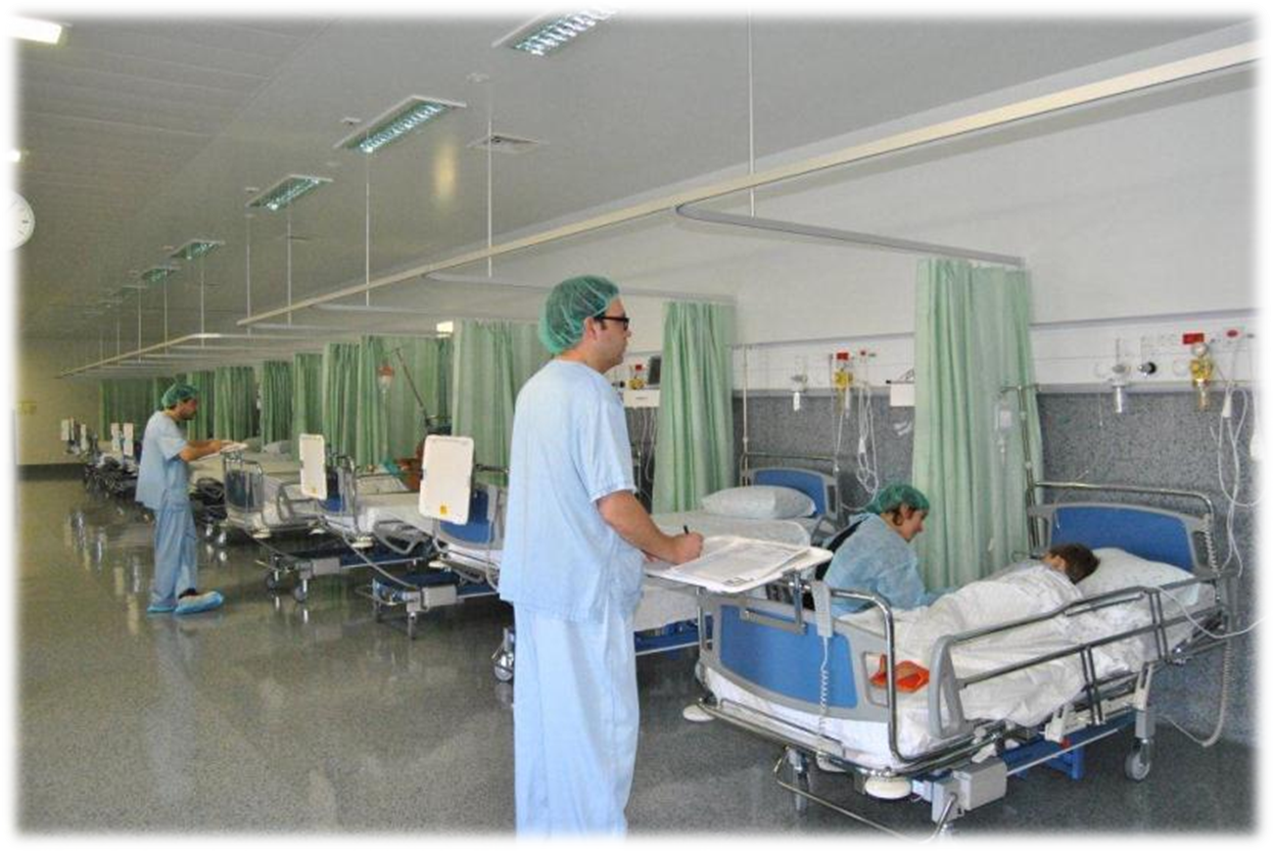
Que faisons-nous ?

Slide 22
Notre Demande
Environ 99% de la demande concerne les bénéficiaires
du service national de santé.
Le reste est couvert par les assurances santé
(situation d’accident de travail, route, scolaire, etc.)

Slide 23
Une journée à l’ULSM…
1 101 Consultations externes hospitalières
2 100 Consultations de soins primaires
40 Patients pris en charges au bloc ambulatoire
19 Patients pris en charge au bloc central
4 Accouchements
47 Prises en charges en hôpital de jour
235 Accueil aux urgences
48 Sorties
9 170 Analyses
2 283 Examens de diagnostics

Slide 24

Modèle de financement

Slide 25

Modèle de financement
Financement par “capitation” ajustée au risque
722 € / habitants de la municipalité de Matosinhos
Montant maximum de 126,8 M€ en 2019

Slide 26
Table des matières
Système de soins au Portugal
Organisation ULSM
Les avantages ULS et les éléments facilitateurs (leviers)
Les inconvénients du dispositif et les freins
Conclusion

Slide 27

Intégration des soins

Slide 28

Unités de Soins, non intégrés en ULS
Centrées sur les soins aigus,
soins compartimentés et dyscontinus
Structures traditionnelles
de caractère divisionnaire
propre aux hôpitaux
Soins de Santé Primaire qui tentent
de répondre à un large éventail
de besoins avec des ressources limitées

Slide 29
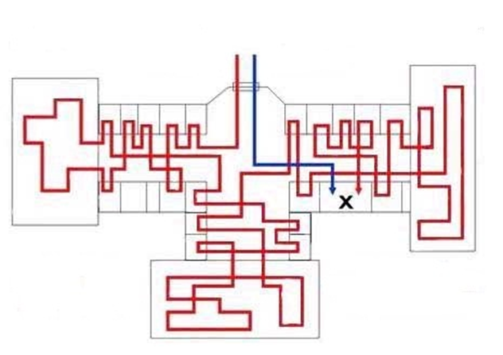

Unités de Soins, non intégrés en ULS
Contribue à un sentiment
de désorientation du patient
et entrave sa participation
son implication

Slide 30
Unités de Soins, intégrés en ULS
Nouveau paradigme
Réponse structurelle des Soins de Santé
qui envisage l’approche en fonction
de la situation sanitaire, en intégrant
les différents niveaux de soins et prenant
en compte le flux du patient
Centrée sur la résolution des problèmes
de santé des populations
Organisée en équipes pluridisciplinaires
au service de groupes spécifiques
(BPCO, diabète....)

Slide 31
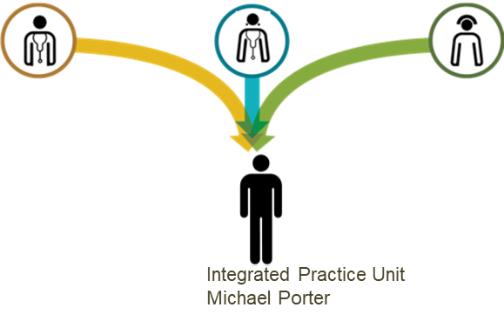
Unités de Soins, intégrés en ULS
Caractéristiques des équipes pluridisciplinaires
Organisé autour du problème du patient
Éducation des patients,
engagement et suivi
Plateforme d’information unique
Cycle continu des soins,
y compris les services supports
Réunions régulières

Slide 32

Unités de Soins, intégrés en ULS
Modification au niveau du paradigme
relationnel équipe de santé/patient
Processus dynamique au fil du temps
Nouvelles compétences requises pour les professionnels impliqués dans la prestation des soins et le suivi
de ces patients
Motivation et capacité de développement
des patients eux-mêmes

Slide 33
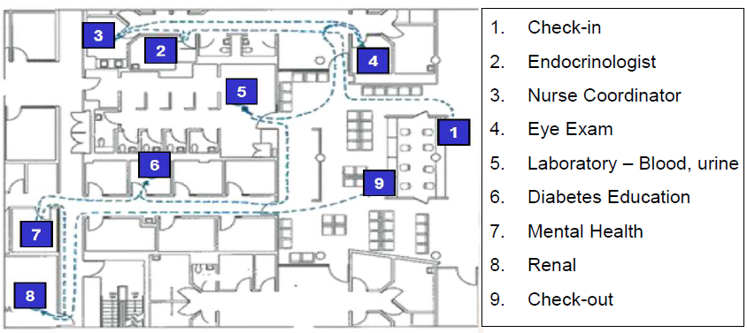

Exemple : traitement intégré du diabète
HÔPITAL
1- entrée administrative
2- endocrinologue
3- infirmière coordinatrice (infirmière clinicienne)
4- examen des yeux
5- laboratoire bilan sanguin, urinaire
6- éducation thérapeutique du diabétique
7- santé mentale
8- surveillance rénale
9- sortie administrative
SOINS DE SANTÉ PRIMAIRE
Adapté de “Integrated Diabetes Care: Joslin Diabetes Center”
Michael Porter, Integrated Measurement

Slide 34



Circuit de dépistage de la rétinopathie diabétique
Projections SIIMA
MF référence les patients présentant des critères de dépistage
+ Rapport
+ Rétinopathie (jusqu’à 30 jours de référence)

Slide 35
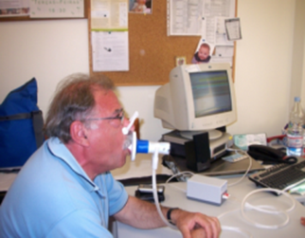
Intégration des soins à l’ULSM
Bronchopneumopathie chronique obstructive (BPCO)
Soins de santé primaires :
Diagnostic de la BPCO
Réalisation de la spirométrie
Traitement des stades légers et modérés
(environ 90% sont diagnostiqués dans ce degré)
Hôpital Pedro Hispano :
Dans le service de pneumologie :
laboratoire de la fonction respiratoire
Diagnostic et traitement des patients complexes
Ventilation/oxygénothérapie

Slide 36
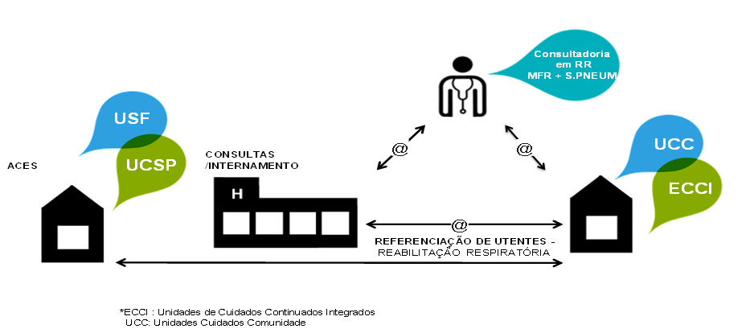

Unités de soins communautaires (UCC)
BPCO
Un programme multidisciplinaire de réadaptation respiratoire,
développé pour atténuer les symptômes, promouvoir la fonctionnalité
et augmenter la participation sociale

Slide 37
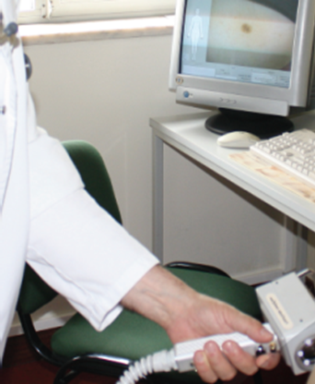
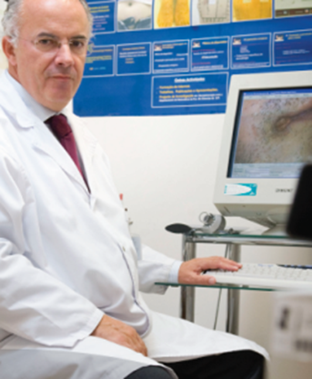

Dermatologie - Lésions cutanées
Médecin de famille
Centres de Santé
Dermatologue
Service de dermatologie hospitalière

Slide 38
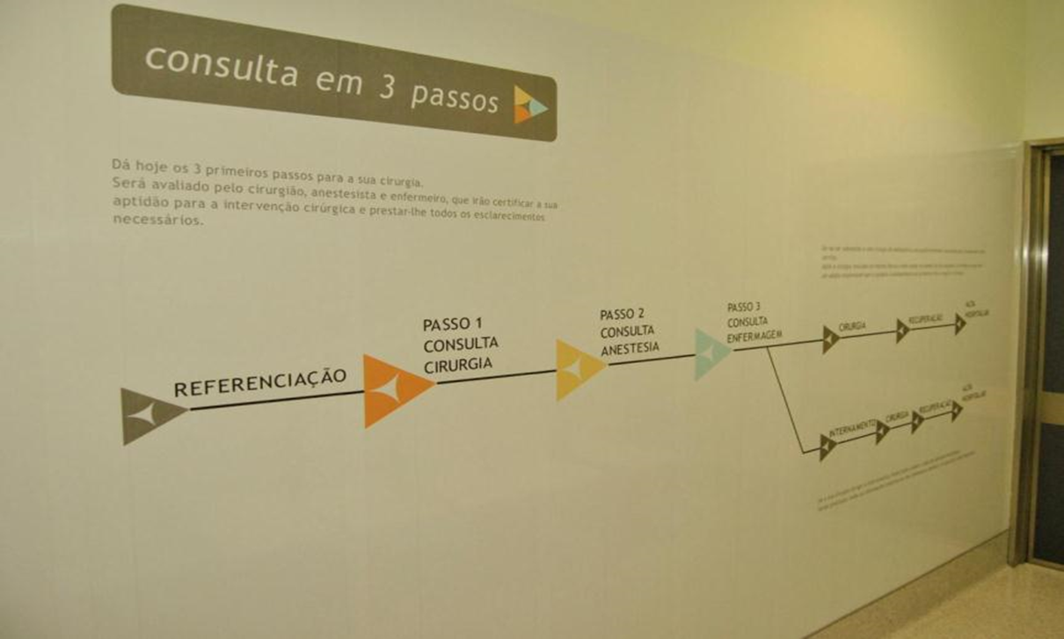
“Walking Clinic” - Chirurgie ambulatoire
L’ULSM centralise toute la logistique
dans le soin du patient chirurgical : commence sa préparation au centre
de santé et simplifie toutes les consultations hospitalières (chirurgien, anesthésiste
et infirmier), en un seul temps et en espace.
Référenciation direct
Consultation de chirurgie
Consultation d’anesthesie
Consultation d’infirmière
Chirurgie
Salle de réveil
Autorisation
de sortie
Hospitalisation
Chirurgie
Salle de réveil

Slide 39

“Walking Clinic” - Chirurgie ambulatoire
Quelques avantages
Réduction du temps d’attente entre le diagnostic
et le traitement chirurgical
Réduction du parcours des patients à l’hôpital,
les consultations et la répétition des examens,
et par conséquent, les coûts.
Diminution de l’absentéisme des patients au travail
Augmentation de la satisfaction pour les utilisateurs
et les professionnels

Slide 40

Consultation multidisciplinaire du sein
Création d’une consultation multidisciplinaire sur le sein,
dans un partenariat entre les unités CS, le service de chirurgie générale, le service d’imagerie et le service d’anatomie pathologique
Renforcer le lien entre les chirurgiens généralistes
et les médecins de famille en favorisant les réunions
dans les CS avec l’intention d’optimiser les procédures
et d’accélérer l’orientation des patients

Slide 41
Consultation multidisciplinaire du sein
Dépistage des médecins
En cas d'anomalie,
référence à HPH
Dépistage
Référence hospitalière
1 semaine : ligne directe
pour la consultation chirurgicale générale
Mammographie et échographie mammaire radiologie
Lecture de biopsie anatomie pathologique
Décision d’intervention chirurgiecal
S’il y a confirmation,
il est prioritaire pour l’intervention chirurgicale
de famille/palpation

Slide 42
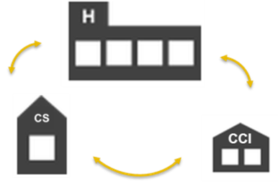
Intégration des soins à USLM
Intégration fonctionnelle et administrative
Plan stratégique et budget global
Partage des procédures administratives
Programmes de gestion des maladies
Intégration des données cliniques
Mise en place de systèmes de communication
Equipes interdisciplinaires
Système de référence des patients / système d’aiguillage des patients

Slide 43
Intégration des soins à USLM
Avantages
Amélioration de la qualité des soins (réduction du risque de fautes professionnelles, la formation et le partage des connaissances)
Focus sur les patients (diminution du sentiment de désorientation)
Promotion du bien être (priorité au niveau des premiers stades de la maladie)
Réduction des coûts de transaction
Réduction des actes/procédures inutiles (dossiers cliniques intégrés)
Minimisation des conflits entre prestataires
(évite la concurrence et améliore l'alignement stratégique)

Slide 44






Technologies de l'information et de la communication (TIC)
Logiciel que permet de communiquer
avec l´équipe de santé de famille et L’Hôpital
Consulter les résultats des examens demandés par CS
Consulter si les patients sont hospitalisés
Consulter les patients assistés en SU
avec priorité
Triage Manchester - Vert et bleu
Notification «annonce de naissance» adressée à l’unité de santé

Slide 45





Intégrations ULSM
Ressources Humaine
Stérilisation
Informatique
Nutrition
Psychologie
Services social
Gestion de la centrale de transport
Equipements généraux
Service financier
Qualité et gestion des risques
Approvisionnement et logistique
Services techniques
Pharmacie

Slide 46

Certification de l’ULSM
Assumant la qualité inhérente
à la satisfaction des usagers
et des professionnels de santé comme une valeur fondamentale, l’Unité Locale de Santé de Matosinhos, E.P.E,
est la première unité certifiée
par la Norme ISO 9001:2015
dans la totalité de ses services

Slide 47
Table des matières
Système de soins au Portugal
Organisation ULSM
Les avantages ULS et les éléments facilitateurs (leviers)
Les inconvénients du dispositif et les freins
Conclusion

Slide 48
Les inconvénients du dispositif et les freins
Modèle de financement par “capitation”
Il implique généralement un risque opérationnel élevé
pour le fournisseur (qui supporte le risque inhérent
au développement de conditions cliniques défavorables
chez chaque individu)
Sous-financement

Slide 49
Conclusion
Avantages
inconvénients
Les avantages sont
bien plus importants
que les inconvénients.
Cependant, vous devez garder
à l'esprit le type de financement, surtout les critères pour déterminer le risque.

Slide 50
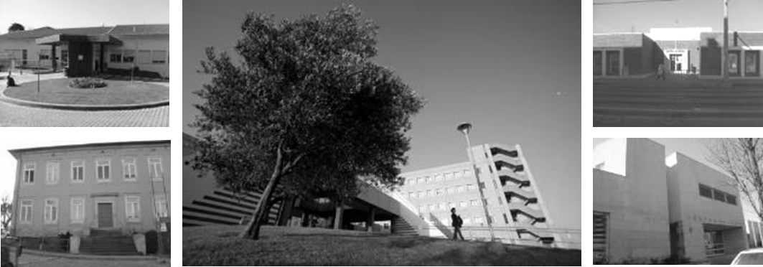
Merci !
http://www.ulsm.min-saude.pt
margarida.filipe@ulsm.min-saude.pt

